Slide 1
Повторение по теме «Десятичные дроби. Действия с десятичными дробями»
Сложение и вычитание десятичных дробей
Умножение десятичных дробей
Деление десятичных дробей

Slide 2
Сложение и вычитание десятичных дробей
При сложении (вычитании) десятичных дробей надо:
1) при необходимости уравнять количество знаков после запятой, добавляя нули к соответствующей дроби.
2) Записать дроби так, чтобы их запятые находились друг под другом, цифры одинаковых разрядов были одна под другой.
3) Сложить (вычесть), не обращая внимания на запятую.
4) Поставить запятую в сумме (разности) под запятыми, складываемых (вычитаемых) дробей.

Slide 3
Умножение десятичных дробей
При умножении десятичной дроби на 10, 100, 1000 и т.д. запятую надо перенести вправо на столько знаков, сколько нулей имеется в разрядной единице.
3,45 • 10 = 34,5 (1 знак вправо)
3,45 • 100 = 345 (2 знака вправо)
3,450 • 100 = 3450 (3 знака вправо)

Slide 4
При умножении десятичной дроби на 0,1; 0,01; 0,001 и т.д. запятую надо перенести влево на столько знаков, сколько знаков после запятой
30,1 • 0,1 = 3,01 (1 знак влево)
30,1 • 0,01 = 0,301 (2 знака влево)
30,1 • 0,001 = 0,0301 (3 знака влево)

Slide 5
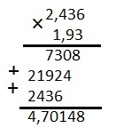

Десятичные дроби можно перемножать
«в столбик». Для этого следует:
перемножить дроби как натуральные числа, не обращая внимание на запятые;
в полученном произведении отделить запятой справа столько десятичных знаков, сколько их содержится в обоих множителях вместе;
отбросить нули в конце дробной части результата (если они появятся).

Slide 6
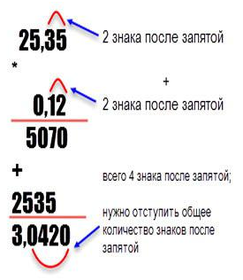

Slide 7
Деление десятичных дробей
При делении десятичной дроби на 10, 100, 1000 и т.д. запятую надо перенести влево на столько знаков, сколько нулей имеется в разрядной единице.
34,5 : 10 = 3,45 (1 знак влево)
34,5 : 100 = 0,345 (2 знака влево)
34,5 : 100 = 0,0345 (3 знака влево)

Slide 8
При делении десятичной дроби на 0,1; 0,01; 0,001 и т.д. запятую надо перенести вправо на столько знаков, сколько знаков после запятой (или сколько нулей в делителе)
30,1 : 0,1 = 301 (1 знак вправо)
30,1 : 0,01 = 3010 (2 знака вправо)
30,1 : 0,001 = 30100 (3 знака вправо)

Slide 9
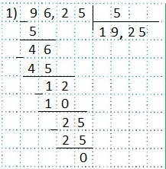
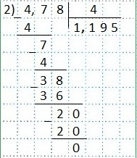
При делении на натуральное число надо:
выполнить деление, не обращая внимания на запятую;
в полученном частном поставить запятую сразу, как только закончено деление целой части.

Slide 10
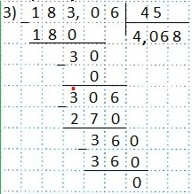

Slide 11
При делении на десятичную дробь надо:
Перенести запятую в делимом и делителе вправо на столько цифр, сколько их после запятой в делителе;
Выполнить деление на натуральное число.
45,6 : 0,25 = 4560 : 25 = 182,4

Slide 12
Определить порядок действий и вычислить:
3
1
4
2
5
Ответ: 0,1

Slide 13
Домашнее задание
1)Найдите значение выражения:
(5,25 + 0,63 : 0,1) ∙ 0,4.
2) Найдите значение выражения:
(0,49 : 1,4 – 0,325) ∙ 0,8.
3) Найдите значение выражения:
(4,1 – 0,66 : 1,2) ∙ 0,6.

